Slide 1
온나라 영상회의 참여방법
2021. 2.
서울시 세무과

Slide 2
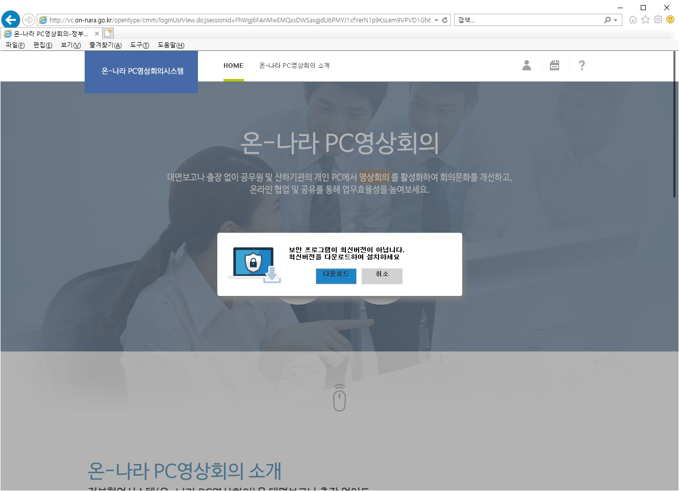
1. 온나라 PC영상회의(http://vc.on-nara.go.kr/) 접속
※ 최초 접속 시 안내 창에 따라 공인인증서 프로그램 다운로드 및 설치

Slide 3
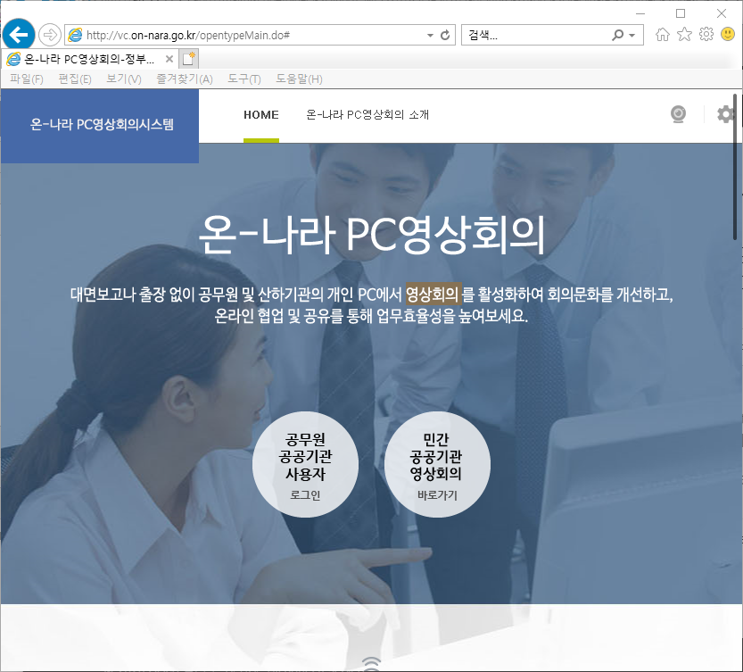
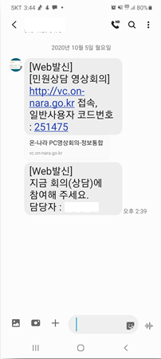
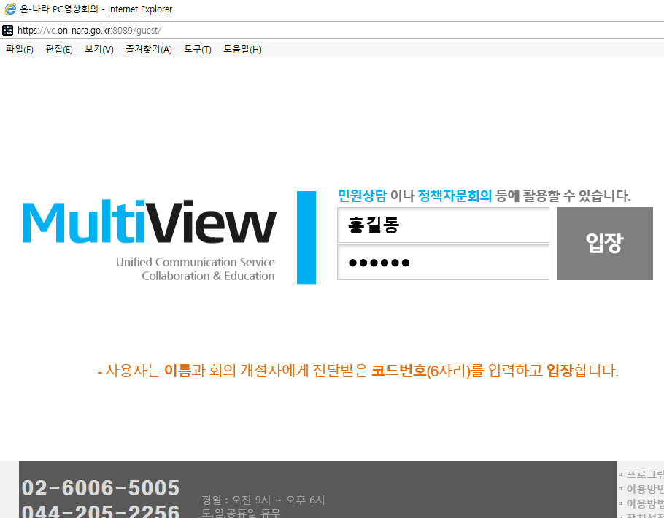
2. 온나라 영상회의 참여하기
“민간공공기관영상회의” 클릭
수신된 SMS에서 코드번호 확인(사전에 기관(부서), 성명, 휴대폰번호 제출요망 : dlacotjs@seoul.go.kr)
본인성명 및 코드번호 입력 후 영상회의실 입장하기

Slide 4
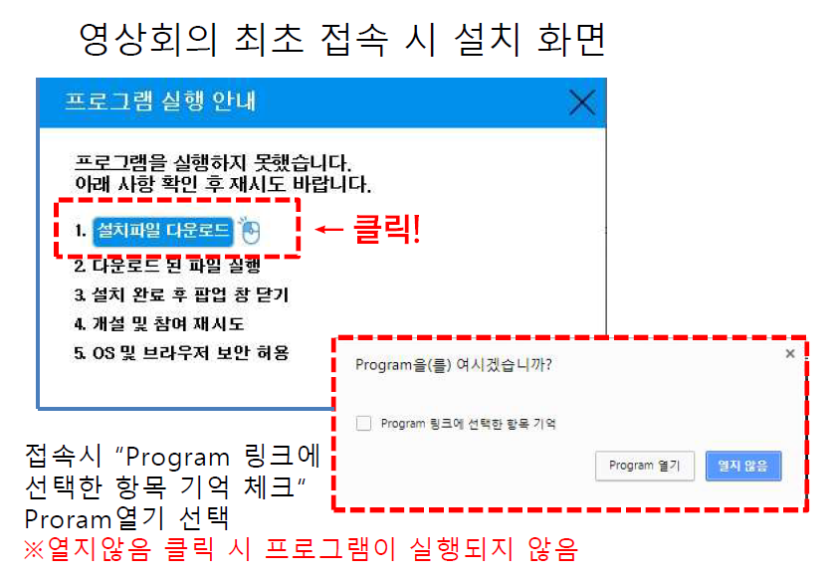
2. 영상회의 프로그램 설치

Slide 5
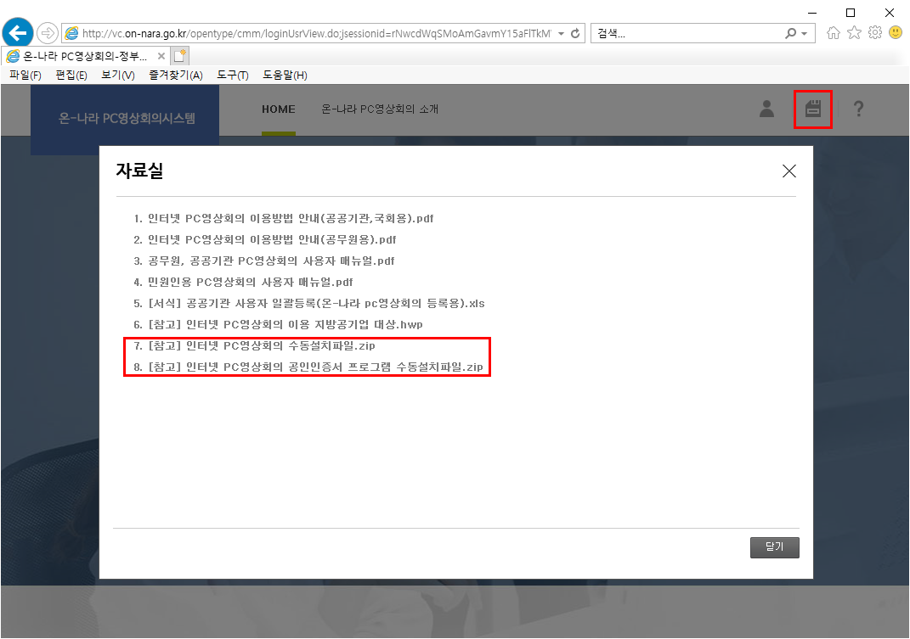
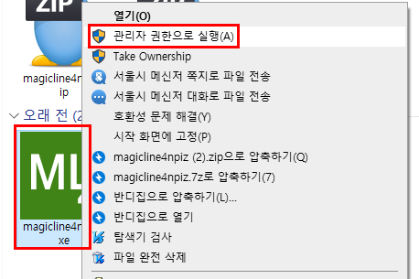
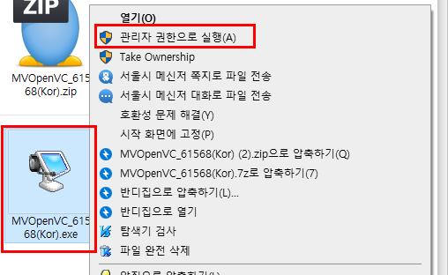
2. 영상회의 프로그램 수동설치(자동 설치로 진행 안 될 시)
자료실 들어가기
프로그램 다운로드
압축해제
“관리자 권한으로 실행”으로 설치하기

Slide 6
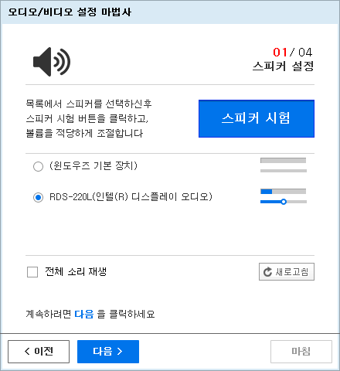
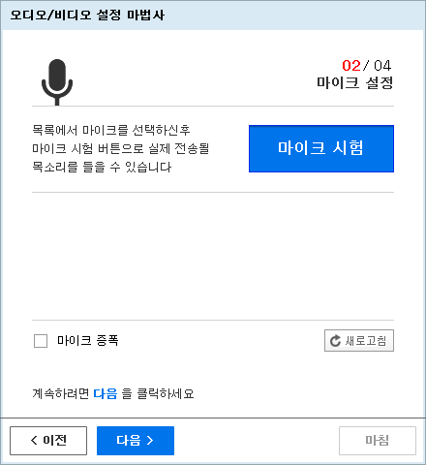
4. 멀티미디어 기기(오디오/비디오) 설정
웹캠(카메라), 스피커(이어폰), 마이크 시험통과 후 회의실 입장가능
단, 웹캠과 마이크는 필수 준비물은 아님.
이어폰/헤드폰/스피커는 준비해야 교육수강 가능

Slide 7
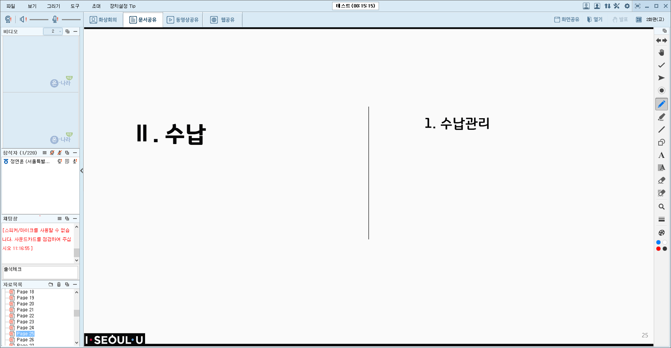
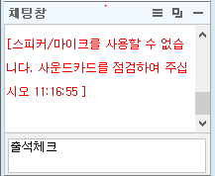
5. 교육참여 및 출석체크
영상회의실 채팅창에 “출석체크”라고 메시지 보내기(메시지를 보내야 출석확인 및 상시 학습시간 인정됨)
기타 질의응답도 채팅창 활용

